Slide 1


PROGRAMME DE REMEDIATION INTENSIVE
-FRANÇAIS-
Parcours : 3
5e /6e AP
Palier : 4
Séance : 2
Version expérimentale pour les Ecoles Pionnières. En cours d’amélioration.

Slide 2


Pour l’enseignant(e)
Recommandations générales pour les enseignant(e)s
. 1. Se préparer : lire attentivement l’ensemble des diapositives en amont afin de s’en imprégner et élaborer la carte mentale de la leçon, et anticiper les enchaînements.
2. Couvrir le contenu de la leçon avec une vérification permanente de la compréhension : ne pas sauter de diapositives et vérifier la compréhension; en maintenant un rythme soutenu sans temps mort;
3.Rester fidèle au scénario pédagogique : suivre les consignes du ruban didactique activement, sans se limiter à une lecture passive.
4.Expliquer les consignes: s’assurer que tous les élèves comprennent les consignes des activités, en les invitant à les reformuler ou à les réexpliquer, si besoin, dans leur langue maternelle.
5.Donner un feed back riche et systématique : solliciter la participation du maximum d’ élèves en les questionnant et en corrigeant les erreurs.
6.Adopter une posture dynamique : circuler dans la classe, capter l’attention par des explications, et au besoin , illustrer par des exemples;

Slide 3


À la fin de la séance d’aujourd’hui, au moins 80% des élèves doivent être capables de :
Comprendre et produire les mots du vocabulaire: poulet- vétérinaire- boucher- étagère – fenêtre- baguette- escargot- seize-
Identifier, nommer, lire et écrire des mots avec les graphèmes complexes: è, er, et, ei, ai • ê • ette •

Slide 4






Pour l’enseignant ( e)
Matériel technique
PC + PPT
Pointeur
Projection ajustée
Matériel didactique
Ardoise
Cahier
Livret

Slide 5








Pour l’enseignant ( e)
Pictogrammes pour la gestion de la séance.
Modelage.
Les élèves écoutent.
Questions directes.
L’enseignant( e) désigne des élèves.
Répétition chorale.
Toute la classe
répète.
Observation.
Les élèves observent.
Passage au tableau.
Un élève réalise la tâche.
Travail en binôme.
Les élèves travaillent à deux .
Pratique autonome.
L’enseignant(e) circule entre les rangs.
Devoir à la maison.
Les élèves recopient leurs devoirs

Slide 6

Plan de la séance
1.Rituel
10 min
Dictée flash
30 min
2.Vocabulaire
3.Lecture
4.Écriture
40 min
15 min
5.Pratique autonome
15 min
6. Jeu
10 min

Slide 7


1. Rituel | 2. Vocabulaire | 3. Lecture- écriture | 4.Pratique autonome | 5.Jeu
Quand vous voyez ce pictogramme, ouvrez vos cartables et préparez vos fournitures.

Slide 8

1. Rituel | 2. Vocabulaire | 3. Lecture | 4.Ecriture | 5.Pratique autonome | 6.Jeu
Prenez vos ardoises, vos cahiers et vos livrets de français
Ardoise
Cahier
Livret

Slide 9

10 min
Rituel
Dictée flash
Version provisoire pour la formation des enseignants

Slide 10
1. Rituel | 2. Vocabulaire | 3. Lecture | 4.Ecriture | 5.Pratique autonome | 6.Jeu
  Prenez vos ardoises.

Slide 11

1. Rituel | 2. Vocabulaire | 3. Lecture | 4.Ecriture | 5.Pratique autonome | 6.Jeu
        Un agneau– la pharmacie- le coiffeur
  Nous allons faire la dictée de ces mots. .

Slide 12
1. Rituel | 2. Vocabulaire | 3. Lecture | 4.Ecriture | 5.Pratique autonome | 6.Jeu
Un agneau
  « Un agneau». lisons ensemble: un a- gneau, un agneau

Slide 13
1. Rituel | 2. Vocabulaire | 3. Lecture | 4.Ecriture | 5.Pratique autonome | 6.Jeu
  Ecrivez sur vos ardoises.
  L’enseignant (e ) corrige si nécessaire

Slide 14
1. Rituel | 2. Vocabulaire | 3. Lecture | 4.Ecriture | 5.Pratique autonome | 6.Jeu
  Levez les ardoises. Corrigez.
  Fournir une rétroaction positive ou corrective.
Un agneau

Slide 15
1. Rituel | 2. Vocabulaire | 3. Lecture | 4.Ecriture | 5.Pratique autonome | 6.Jeu
La pharmacie
  «La pharmacie». Lisons ensemble: La phar-ma-cie, La pharmacie

Slide 16
1. Rituel | 2. Vocabulaire | 3. Lecture | 4.Ecriture | 5.Pratique autonome | 6.Jeu
  Ecrivez le mot sur les ardoises.
  L’enseignant (e ) corrige si nécessaire

Slide 17
1. Rituel | 2. Vocabulaire | 3. Lecture | 4.Ecriture | 5.Pratique autonome | 6.Jeu
  Levez vos ardoises. Corrigez.
  Fournir une rétroaction positive ou corrective.
La pharmacie

Slide 18
1. Rituel | 2. Vocabulaire | 3. Lecture | 4.Ecriture | 5.Pratique autonome | 6.Jeu
Le coiffeur
  «Le coiffeur». Lisons ensemble Le coiffeur

Slide 19
1. Rituel | 2. Vocabulaire | 3. Lecture | 4.Ecriture | 5.Pratique autonome | 6.Jeu
  Ecrivez sur vos ardoises.
  L’enseignant (e ) corrige si nécessaire

Slide 20
1. Rituel | 2. Vocabulaire | 3. Lecture | 4.Ecriture | 5.Pratique autonome | 6.Jeu
  Levez vos ardoises.
  Fournir une rétroaction positive ou corrective.
Le coiffeur

Slide 21

Vocabulaire
      boucher - poulet- baguette- fermier- étagère- fenêtre– seize- vétérinaire
Version provisoire pour la formation des enseignants

Slide 22
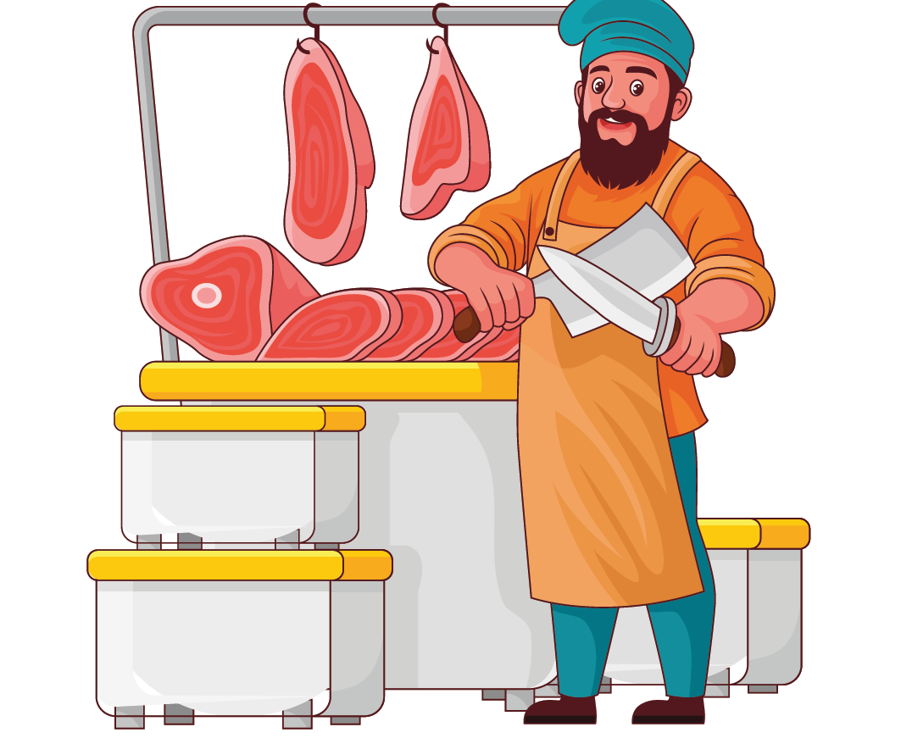
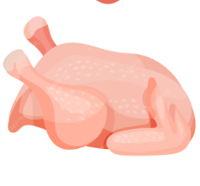
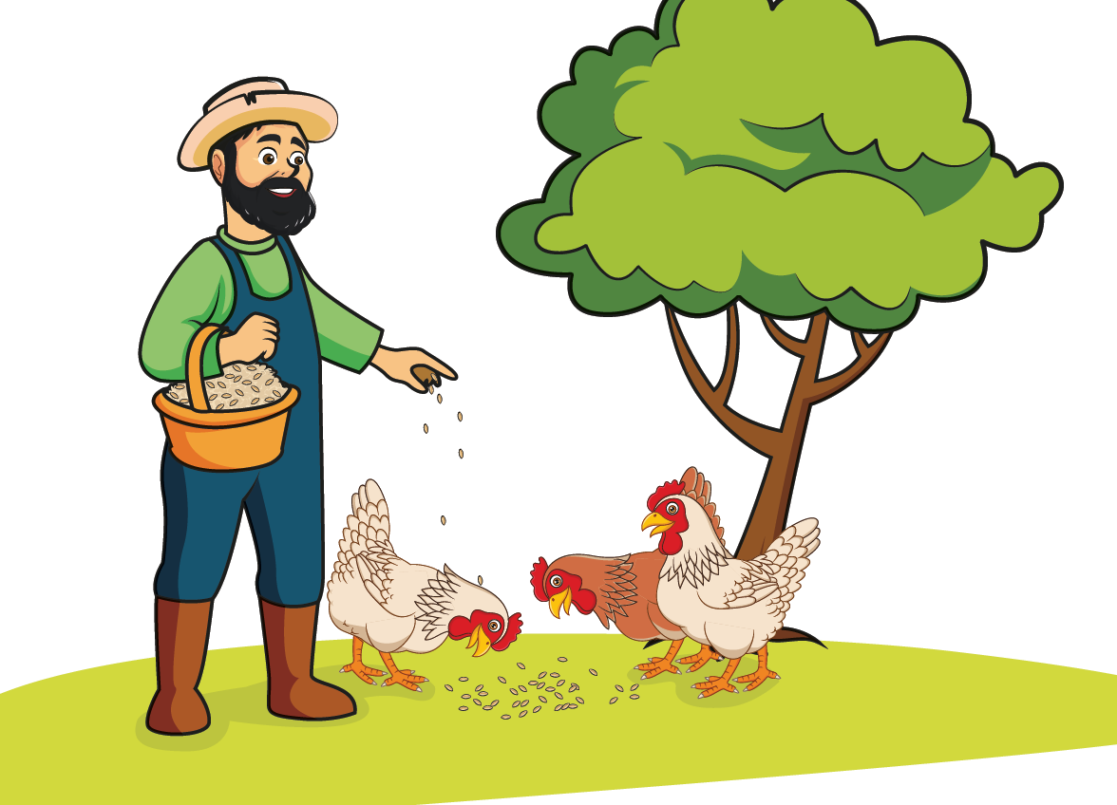
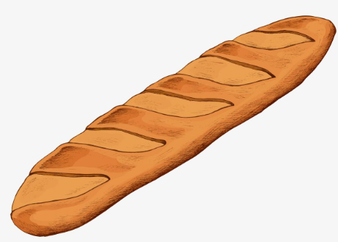


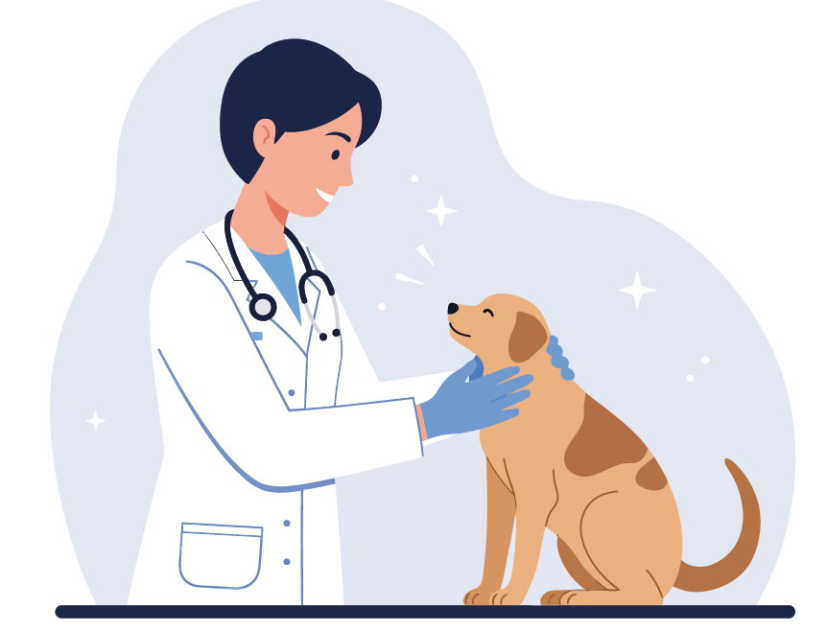

1. Rituel | 2. Vocabulaire | 3. Lecture | 4.Ecriture | 5.Pratique autonome | 6.Jeu
  Aujourd’hui, nous allons apprendre de nouveaux mots en français.

Slide 23
1. Rituel | 2. Vocabulaire | 3. Lecture | 4.Ecriture | 5.Pratique autonome | 6.Jeu
  C’est un boucher. Boucher . C’est quoi un boucher dans votre langue?

Slide 24
1. Rituel | 2. Vocabulaire | 3. Lecture | 4.Ecriture | 5.Pratique autonome | 6.Jeu
  Un boucher, le boucher. Répétons ensemble “un boucher”.
Un boucher

Slide 25
1. Rituel | 2. Vocabulaire | 3. Lecture | 4.Ecriture | 5.Pratique autonome | 6.Jeu
  C’est un poulet. poulet . C’est quoi poulet dans votre langue?

Slide 26
1. Rituel | 2. Vocabulaire | 3. Lecture | 4.Ecriture | 5.Pratique autonome | 6.Jeu
  Un poulet, le poulet. Répétons ensemble “Un poulet”.
Un poulet

Slide 27
1. Rituel | 2. Vocabulaire | 3. Lecture | 4.Ecriture | 5.Pratique autonome | 6.Jeu
  C’est Une baguette . Comment vous dites “baguette” dans votre langue?

Slide 28
1. Rituel | 2. Vocabulaire | 3. Lecture | 4.Ecriture | 5.Pratique autonome | 6.Jeu
  Une baguette. La baguette . Répétons ensemble “Une baguette”.
Une baguette

Slide 29
1. Rituel | 2. Vocabulaire | 3. Lecture | 4.Ecriture | 5.Pratique autonome | 6.Jeu
  C’est un fermier. Comment vous dites « fermier » dans votre langue?

Slide 30
1. Rituel | 2. Vocabulaire | 3. Lecture | 4.Ecriture | 5.Pratique autonome | 6.Jeu
  Un fermier, Le fermier. Répétons ensemble: ” Un fermier”.
Un fermier

Slide 31
1. Rituel | 2. Vocabulaire | 3. Lecture | 4.Ecriture | 5.Pratique autonome | 6.Jeu
  Qui veut dire les mots?
  L’enseignant (e) désigne trois élèves. Il( elle) pointe les images en changeant l’ordre à chaque fois.

Slide 32
1. Rituel | 2. Vocabulaire | 3. Lecture | 4.Ecriture | 5.Pratique autonome | 6.Jeu
  C’est une étagère. L’étagère. Comment vous dites étagère dans votre langue?

Slide 33
1. Rituel | 2. Vocabulaire | 3. Lecture | 4.Ecriture | 5.Pratique autonome | 6.Jeu
  Une étagère. L’étagère. Répétons ensemble “une étagère”
Une étagère

Slide 34
1. Rituel | 2. Vocabulaire | 3. Lecture | 4.Ecriture | 5.Pratique autonome | 6.Jeu
  C’est une fenêtre. La fenêtre . C’est quoi fenêtre dans votre langue?

Slide 35
1. Rituel | 2. Vocabulaire | 3. Lecture | 4.Ecriture | 5.Pratique autonome | 6.Jeu
  Une fenêtre. La fenêtre. Répétons ensemble “Une fenêtre”
Une fenêtre

Slide 36
1. Rituel | 2. Vocabulaire | 3. Lecture | 4.Ecriture | 5.Pratique autonome | 6.Jeu
  C’est le nombre seize. Seize. Comment on dit seize dans votre langue?

Slide 37
1. Rituel | 2. Vocabulaire | 3. Lecture | 4.Ecriture | 5.Pratique autonome | 6.Jeu
  Le nombre seize. Seize. Répétons ensemble “seize”
seize

Slide 38
1. Rituel | 2. Vocabulaire | 3. Lecture | 4.Ecriture | 5.Pratique autonome | 6.Jeu
  C’est un vétérinaire. Le vétérinaire. Comment on dit vétérinaire dans votre langue?

Slide 39
1. Rituel | 2. Vocabulaire | 3. Lecture | 4.Ecriture | 5.Pratique autonome | 6.Jeu
  Un vétérinaire. Le vétérinaire. Répétons ensemble “un vétérinaire”
Un vétérinaire

Slide 40

Rebrassage du vocabulaire (1)
Je dis, tu montres
Version provisoire pour la formation des enseignants

Slide 41
1. Rituel | 2. Vocabulaire | 3. Lecture | 4.Ecriture | 5.Pratique autonome | 6.Jeu
  Prenez vos ardoises.

Slide 42



1. Rituel | 2. Vocabulaire | 3. Lecture | 4.Ecriture | 5.Pratique autonome | 6.Jeu
444444
  Ecrivez sur vos ardoises le numéro du mot que je dis.
L’enseignant dit les mots un par un en changeant l’ordre
4

Slide 43
1. Rituel | 2. Vocabulaire | 3. Lecture | 4.Ecriture | 5.Pratique autonome | 6.Jeu
  Ecrivez sur vos ardoises le numéro du mot que je dis.
L’enseignant (e) dit les mots un par un en changeant l’ordre.
4

Slide 44

Rebrassage du vocabulaire (2)
Jeu du duel
Version provisoire pour la formation des enseignants

Slide 45

1. Rituel | 2. Vocabulaire | 3. Lecture | 4.Ecriture | 5.Pratique autonome | 6.Jeu
Vous allez passer au tableau pour jouer à deux.
Un élève montre trois images, une après l’autre, et l’autre dit les mots. Par la suite les rôles seront échangés.
Je montre 3 images au hasard
Je dis les mots

Slide 46
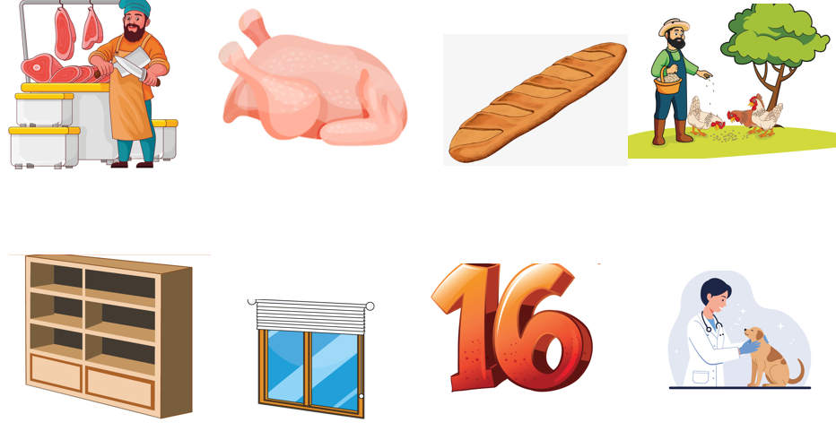
1. Rituel | 2. Vocabulaire | 3. Lecture | 4.Ecriture | 5.Pratique autonome | 6.Jeu
Maintenant, on va commencer le jeu. Qui veut passer au tableau?
Le gagnant sera celui qui aura plus réponses correctes.

Slide 47

Rebrassage du vocabulaire (3)
Trouvez les mots qui manquent
Version provisoire pour la formation des enseignants

Slide 48
1. Rituel | 2. Vocabulaire | 3. Lecture | 4.Ecriture | 5.Pratique autonome | 6.Jeu
Observez bien les images. Je vais masquer 2 images.

Slide 49

1. Rituel | 2. Vocabulaire | 3. Lecture | 4.Ecriture | 5.Pratique autonome | 6.Jeu
.
Quels sont les 2 mots qui manquent ?

Slide 50

1. Rituel | 2. Vocabulaire | 3. Lecture | 4.Ecriture | 5.Pratique autonome | 6.Jeu
Les mots qui manquaient sont: une baguette - une étagère.

Slide 51


1. Rituel | 2. Vocabulaire | 3. Lecture | 4.Ecriture | 5.Pratique autonome | 6.Jeu
À la maison, écrivez, les mots du vocabulaire que nous avons vus aujourd’hui. La page 25.
Devoir à la maison

Slide 52
Lecture
Présentation des graphèmes complexes:
er – et – ette – ier – è – ê - ei - ai
Version provisoire pour la formation des enseignants

Slide 53
1. Rituel | 2. Vocabulaire | 3. Lecture | 4.Ecriture | 5.Pratique autonome | 6.Jeu
er – et – ette – er – è – ê - ei - ai
Aujourd’hui, nous allons voir les graphèmes : er – et – ette – ier – è – ê - ei - ai
L’enseignant (e) passe à l’écran suivant sans explications.
er – et – ette – ier – è – ê - ei - ai

Slide 54
1. Rituel | 2. Vocabulaire | 3. Lecture | 4.Ecriture | 5.Pratique autonome | 6.Jeu
« e » qui a un accent aigu fait le son « é ». le son « é» s’écrit avec 2 lettres : e et r
.
é

Slide 55
1. Rituel | 2. Vocabulaire | 3. Lecture | 4.Ecriture | 5.Pratique autonome | 6.Jeu
Quand « e » est devant « r », elles font aussi le son « é »
.
er

Slide 56
1. Rituel | 2. Vocabulaire | 3. Lecture | 4.Ecriture | 5.Pratique autonome | 6.Jeu
e
« er » comme dans le mot « boucher ». Lisons ensemble: « er » « boucher ».
le son « é» s’écrit avec 2 lettres : e et r
  Aujourd’hui, nous allons apprendre de nouveaux mots en français.
er
boucher

Slide 57
1. Rituel | 2. Vocabulaire | 3. Lecture | 4.Ecriture | 5.Pratique autonome | 6.Jeu
Quand « e» est devant t elles font aussi le son « é »Le son « é » s’écrit avec 2 lettres : e et t
et

Slide 58
1. Rituel | 2,Vocabulaire | 3. Lecture | 4.Ecriture | 5.Pratique autonome | 6.Jeu
« et » comme dans poulet. Lisons ensemble: « et » « poulet ».
  Aujourd’hui, nous allons apprendre de nouveaux mots en français.
et
poulet

Slide 59
1. Rituel | 2. Vocabulaire | 3. Lecture | 4.Ecriture | 5.Pratique autonome | 6.Jeu
Quand « e» est devant z elles font aussi le son « é »Le son « é » s’écrit avec 2 lettres : e et z
ez

Slide 60
1. Rituel | 2,Vocabulaire | 3. Lecture | 4.Ecriture | 5.Pratique autonome | 6.Jeu
« ez» comme dans « écoutez ». Lorsque j’explique je vous dis d’écouter. À l’impératif on dit: écoutez ! Lisons ensemble: « ez» « écoutez ».
  Aujourd’hui, nous allons apprendre de nouveaux mots en français.
ez
“écoutez!”

Slide 61
1. Rituel | 2. Vocabulaire | 3. Lecture | 4.Ecriture | 5.Pratique autonome | 6.Jeu
Quand il y a « i » et « er » ensemble, elles font un seul son: « ier »
Le son « ier » s’écrit avec 3 lettres : i, e et r
.
ier

Slide 62
1. Rituel | 2. Vocabulaire | 3. Lecture | 4.Ecriture | 5.Pratique autonome | 6.Jeu
e
« ier » comme dans fermier. Lisons ensemble: « ier » « fermier ».
  Aujourd’hui, nous allons apprendre de nouveaux mots en français.
ier
fermier

Slide 63
1. Rituel | 2. Vocabulaire | 3. Lecture | 4.Ecriture | 5.Pratique autonome | 6.Jeu
Maintenant relisons les graphèmes et les mots ensemble.
  Aujourd’hui, nous allons apprendre de nouveaux mots en français.
er boucher
et poulet
ez écoutez
ier fermier

Slide 64
1. Rituel | 2. Vocabulaire | 3. Lecture | 4.Ecriture | 5.Pratique autonome | 6.Jeu
Quand le « e » a un accent grave, il fait le son « è »
è

Slide 65
1. Rituel | 2. Vocabulaire | 3. Lecture | 4.Ecriture | 5.Pratique autonome | 6.Jeu
e
« è » comme dans étagère. Lisons ensemble: « è » « étagère ».
  Aujourd’hui, nous allons apprendre de nouveaux mots en français.
è
étagère

Slide 66
1. Rituel | 2. Vocabulaire | 3. Lecture | 4.Ecriture | 5.Pratique autonome | 6.Jeu
Quand le « e » a un accent circonflexe , il fait aussi le son « è »
ê

Slide 67
1. Rituel | 2. Vocabulaire | 3. Lecture | 4.Ecriture | 5.Pratique autonome | 6.Jeu
e
« ê » comme dans fenêtre. Lisons ensemble: « ê » « fenêtre ».
  Aujourd’hui, nous allons apprendre de nouveaux mots en français.
ê
fenêtre

Slide 68
1. Rituel | 2. Vocabulaire | 3. Lecture | 4.Ecriture | 5.Pratique autonome | 6.Jeu
Quand e est devant i, elles font le son« è ». Dans ce cas, le son « è» s’écrit avec 2 lettres : e et i
ei

Slide 69
1. Rituel | 2. Vocabulaire | 3. Lecture | 4.Ecriture | 5.Pratique autonome | 6.Jeu
« ei » comme dans seize. Lisons ensemble: «ei» «seize ».
  Aujourd’hui, nous allons apprendre de nouveaux mots en français.
ei
seize

Slide 70
1. Rituel | 2. Vocabulaire | 3. Lecture | 4.Ecriture | 5.Pratique autonome | 6.Jeu
Quand a est devant i, elles font aussi le son « è ». Dans ce cas, Le son «è» s’écrit avec 2 lettres : a et i
ai

Slide 71
1. Rituel | 2. Vocabulaire | 3. Lecture | 4.Ecriture | 5.Pratique autonome | 6.Jeu
« ai » comme dans vétérinaire. Lisons ensemble: «ai» «vétérinaire ».
  Aujourd’hui, nous allons apprendre de nouveaux mots en français.
ai
vétérinaitre

Slide 72
1. Rituel | 2. Vocabulaire | 3. Lecture | 4.Ecriture | 5.Pratique autonome | 6.Jeu
Quand il y a « e » suivi de deux consonnes , le « e » fait le son: « è »
Comme dans « ett »
ette – esse - elle - esc

Slide 73
1. Rituel | 2. Vocabulaire | 3. Lecture | 4.Ecriture | 5.Pratique autonome | 6.Jeu
e
« ette » comme dans baguette. Lisons ensemble: « ette » « baguette ».
  Aujourd’hui, nous allons apprendre de nouveaux mots en français.
ette
baguette

Slide 74
1. Rituel | 2. Vocabulaire | 3. Lecture | 4.Ecriture | 5.Pratique autonome | 6.Jeu
e
« esse » comme dans maîtresse. Lisons ensemble: « esse » « maîtresse ».
  Aujourd’hui, nous allons apprendre de nouveaux mots en français.
esse
maîtresse

Slide 75
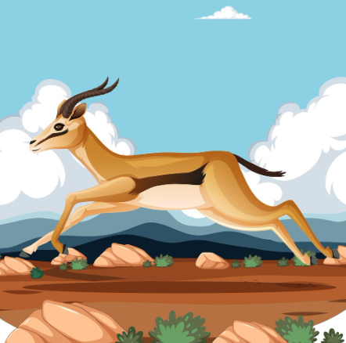
1. Rituel | 2. Vocabulaire | 3. Lecture | 4.Ecriture | 5.Pratique autonome | 6.Jeu
e
« elle » comme dans gazelle. Lisons ensemble: « elle » « gazelle ».
  Aujourd’hui, nous allons apprendre de nouveaux mots en français.
elle
gazelle

Slide 76
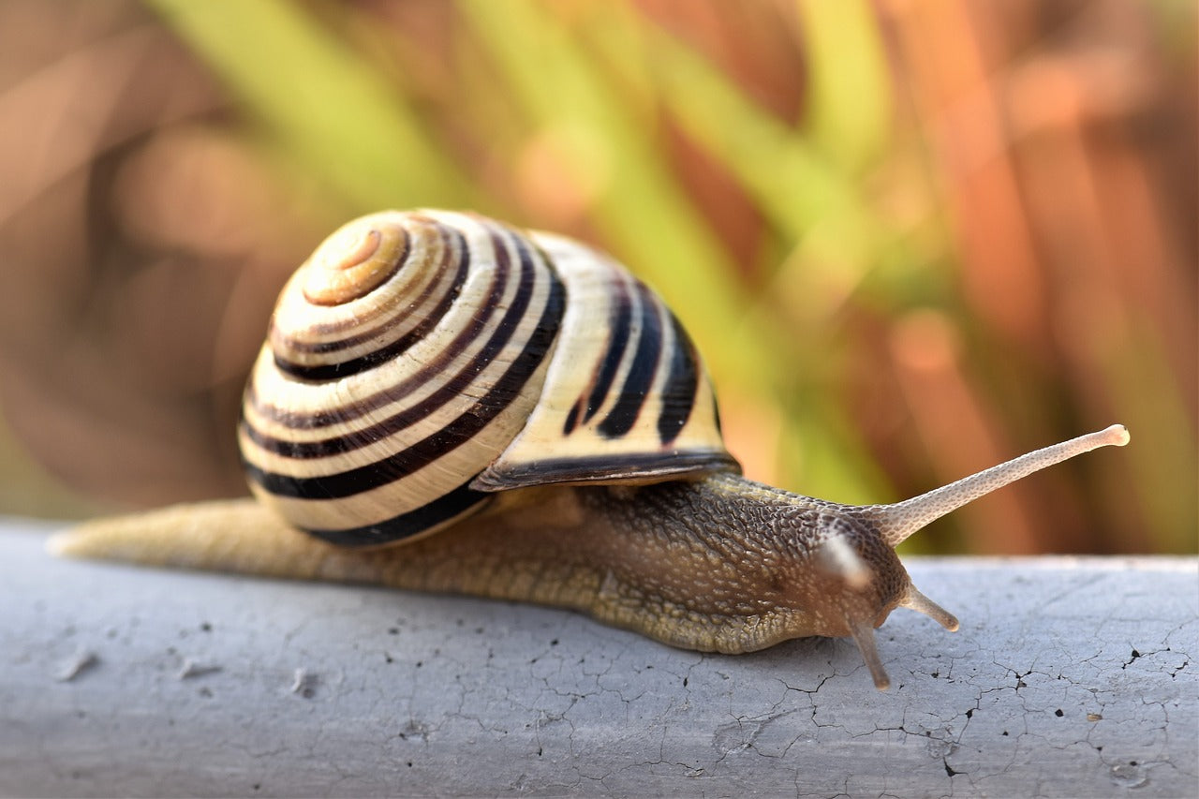
1. Rituel | 2. Vocabulaire | 3. Lecture | 4.Ecriture | 5.Pratique autonome | 6.Jeu
« è » comme dans escargot. Lisons ensemble: « è » «escargot».
e
  Aujourd’hui, nous allons apprendre de nouveaux mots en français.
esc
escargot

Slide 77
1. Rituel | 2. Vocabulaire | 3. Lecture | 4.Ecriture | 5.Pratique autonome | 6.Jeu
Maintenant relisons ensemble.
  Aujourd’hui, nous allons apprendre de nouveaux mots en français.
è étagère
ê fenêtre
ei seize
ai vétérinaire
ette baguette

Slide 78
Lecture
Lecture de mots contenant les graphèmes complexes: er – et – ette – ier – è – ê - ei - ai
Version provisoire pour la formation des enseignants

Slide 79
1. Rituel | 2. Vocabulaire | 3. Lecture | 4.Ecriture | 5.Pratique autonome | 6.Jeu
Qui veut passer au tableau pour lire?
.
L’enseignant€ fait passer le maximum, chacun lit une ligne.
étage boucher policier rez carnet
étudié acheter fermier chez cabinet
piège quête se baigner assiette
Tiède bête aime pierre reine
Esquimau effrayer payer beige

Slide 80
1. Rituel | 2. Vocabulaire | 3. Lecture | 4.Ecriture | 5.Pratique autonome | 6.Jeu
Je vais lire des mots. Écoutez attentivement.
L’enseignant pointe les mots en les lisant.
étage boucher policier rez carnet
étudié acheter fermier chez cabinet
piège quête se baigner assiette
Tiède bête aime pierre reine
Esquimau effrayer payer beige

Slide 81
Mots-outils
puis– lui- ensuite
Version provisoire pour la formation des enseignants

Slide 82
1. Rituel | 2. Vocabulaire | 3. Lecture | 4.Ecriture | 5.Pratique autonome | 6.Jeu
puis– lui- ensuite
  Nous allons apprendre de nouveaux mots outils.

Slide 83
1. Rituel | 2. Vocabulaire | 3. Lecture | 4.Ecriture | 5.Pratique autonome | 6.Jeu
« puis» Lisons ensemble: « puis»
puis

Slide 84
1. Rituel | 2. Vocabulaire | 3. Lecture- écriture | 4.Ecriture | 5.Pratique autonome6.Jeu
  “ lui”. Lisons ensemble: “lui”.
lui

Slide 85
1. Rituel | 2. Vocabulaire | 3. Lecture | 4.Ecriture | 5.Pratique autonome | 6.Jeu
ensuite
« ensuite » Lisons ensemble: « ensuite»

Slide 86
1. Rituel | 2. Vocabulaire | 3. Lecture | 4.Ecriture | 5.Pratique autonome | 6.Jeu
il y a beaucoup
à côté puis
lui ensuite
Je vais relire les mots. Écoutez attentivement.

Slide 87
1. Rituel | 2. Vocabulaire | 3. Lecture | 4.Ecriture | 5.Pratique autonome | 6.Jeu
il y a beaucoup
à côté puis
lui ensuite
Lisons ensemble.

Slide 88
Lecture
Lecture de phrases
Version provisoire pour la formation des enseignants

Slide 89

1. Rituel | 2. Vocabulaire | 3. Lecture | 4.Ecriture | 5.Pratique autonome | 6.Jeu
Je vais lire la phrase. Écoutez attentivement. Lisons ensemble.
Notre pommier donne de jolies pommes.

Slide 90
1. Rituel | 2. Vocabulaire | 3. Lecture | 4.Ecriture | 5.Pratique autonome | 6.Jeu
Qui veut passer au tableau pour lire?
L’enseignant désigne des élèves pour lire la phrase.
Notre pommier donne de jolies pommes.

Slide 91

1. Rituel | 2. Vocabulaire | 3. Lecture | 4.Ecriture | 5.Pratique autonome | 6.Jeu
Qui veut passer au tableau pour lire?
L’enseignant désigne des élèves pour lire la phrase.
Dans la forêt, il y a beaucoup d’arbres.

Slide 92
1. Rituel | 2. Vocabulaire | 3. Lecture | 4.Ecriture | 5.Pratique autonome | 6.Jeu
Qui veut passer au tableau pour lire?
L’enseignant désigne des élèves pour lire la phrase.
Dans la forêt, il y a beaucoup d’arbres.

Slide 93
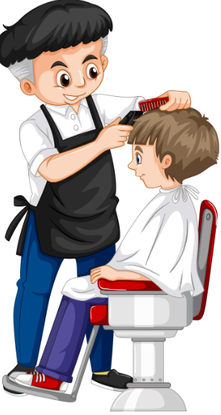

1. Rituel | 2. Vocabulaire | 3. Lecture | 4.Ecriture | 5.Pratique autonome | 6.Jeu
Je vais lire la phrase. Écoutez attentivement.
Le coiffeur a un peigne et un séchoir.

Slide 94
1. Rituel | 2. Vocabulaire | 3. Lecture | 4.Ecriture | 5.Pratique autonome | 6.Jeu
Qui veut passer au tableau pour lire?
L’enseignant désigne des élèves pour lire la phrase.
.
Le coiffeur a un peigne et un séchoir.

Slide 95
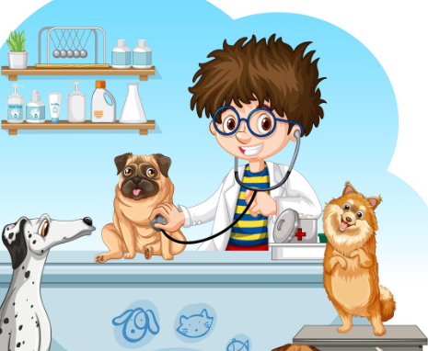
1. Rituel | 2. Vocabulaire | 3. Lecture | 4.Ecriture | 5.Pratique autonome | 6.Jeu
Qui veut passer au tableau pour lire?
L’enseignant désigne des élèves pour lire la phrase.
Le vétérinaire soigne les animaux malades.

Slide 96
1. Rituel | 2. Vocabulaire | 3. Lecture | 4.Ecriture | 5.Pratique autonome | 6.Jeu
Qui veut passer au tableau pour lire?
L’enseignant désigne des élèves pour lire la phrase.
Le vétérinaire soigne les animaux malades.

Slide 97
1. Rituel | 2. Vocabulaire | 3. Lecture | 4.Ecriture | 5.Pratique autonome | 6.Jeu
Qui veut passer au tableau pour lire?
L’enseignant désigne des élèves chacun lit une phrase.
Dans la forêt, il y a beaucoup d’arbres.
Le coiffeur a un peigne et un séchoir.
Notre pommier donne de jolies pommes.
Le vétérinaire soigne les animaux malades.

Slide 98
Ecriture-copie
Ecriture de mots
Version provisoire pour la formation des enseignants

Slide 99


1. Rituel
2.Vocabulaire
3. Lecture
4.Ecriture
5.Pratique autonome
6.Jeu
  Laissez un petit espace entre les lettres d’un même mot et un espace plus grand entre les mots.
  L’enseignant donne une rétroaction positive ou corrective
  Je vais écrire des mots en script. Regardez bien et suivez les mouvements du feutre/de la craie.
  L’enseignant utilise le tableau d’écriture. Il écrit: la pharmacie; le docteur; à côté
La patissière

Slide 100
1. Rituel
2.Vocabulaire
3. Lecture
4.Ecriture
5.Pratique autonome
6.Jeu
  Laissez un petit espace entre les lettres d’un même mot et un espace plus grand entre les mots.
  L’enseignant donne une rétroaction positive ou corrective
  Prenez vos ardoises. Ecrivez les mots
  L’enseignant fournit une rétroaction positive ou corrective.
La patissière.

Slide 101
1. Rituel
2.Vocabulaire
3. Lecture
4.Ecriture
5.Pratique autonome
6.Jeu
  Laissez un petit espace entre les lettres d’un même mot et un espace plus grand entre les mots.
  L’enseignant donne une rétroaction positive ou corrective
  Je vais écrire des mots en script. Regardez bien et suivez les mouvements du feutre/de la craie.
  L’enseignant utilise le tableau d’écriture. Il écrit: la pharmacie; le docteur; à côté
prépare

Slide 102
1. Rituel
2.Vocabulaire
3. Lecture
4.Ecriture
5.Pratique autonome
6.Jeu
  Laissez un petit espace entre les lettres d’un même mot et un espace plus grand entre les mots.
  L’enseignant donne une rétroaction positive ou corrective
  Prenez vos ardoises. Ecrivez les mots
  L’enseignant fournit une rétroaction positive ou corrective.
prépare

Slide 103
1. Rituel
2.Vocabulaire
3. Lecture
4.Ecriture
5.Pratique autonome
6.Jeu
  Laissez un petit espace entre les lettres d’un même mot et un espace plus grand entre les mots.
  L’enseignant donne une rétroaction positive ou corrective
  Je vais écrire des mots en script. Regardez bien et suivez les mouvements du feutre/de la craie.
  L’enseignant utilise le tableau d’écriture. Il écrit: la pharmacie; le docteur; à côté
des tartes

Slide 104
1. Rituel
2.Vocabulaire
3. Lecture
4.Ecriture
5.Pratique autonome
6.Jeu
  Laissez un petit espace entre les lettres d’un même mot et un espace plus grand entre les mots.
  L’enseignant donne une rétroaction positive ou corrective
  Prenez vos ardoises. Ecrivez les mots
  L’enseignant fournit une rétroaction positive ou corrective.
des tartes

Slide 105
Pratique autonome
Lecture à deux
Version provisoire pour la formation des enseignants

Slide 106
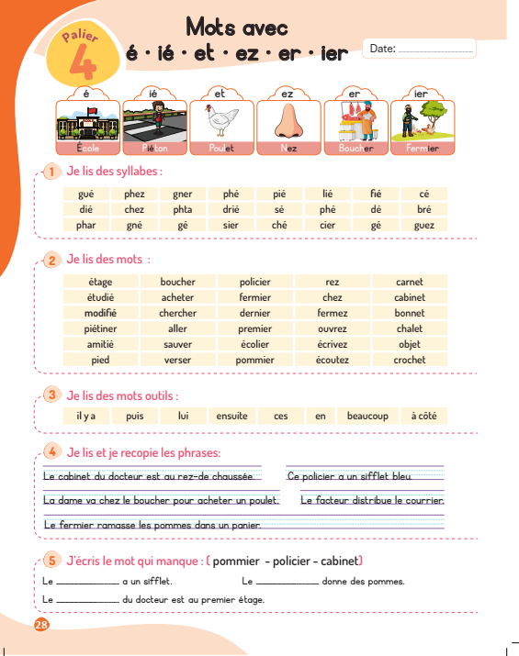
1. Rituel | 2. Vocabulaire | 3. Lecture | 4.Ecriture | 5.Pratique autonome | 6.Jeu
Activités 1et2 page 28 . Lisez à votre voisin à voix basse . Ensuite, échangez les rôles.
L’enseignant (e ) circule entre les rangs et donne une rétroaction positive ou corrective.

Slide 107
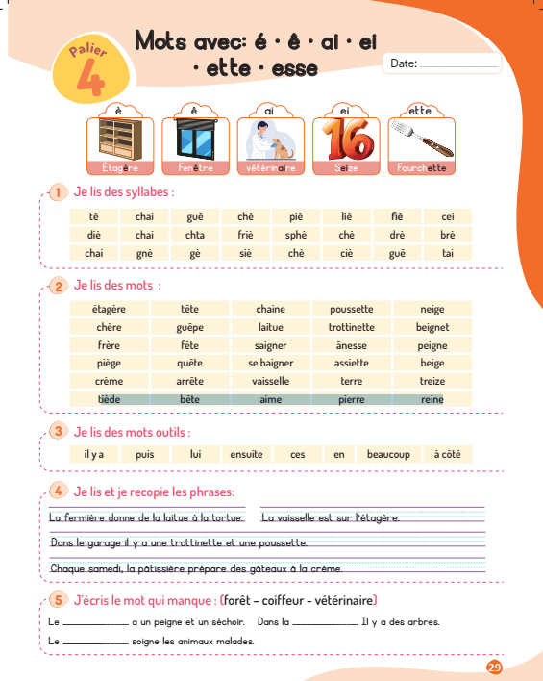
1. Rituel | 2. Vocabulaire | 3. Lecture | 4.Ecriture | 5.Pratique autonome | 6.Jeu
Activités 1et2 page 29. Lisez à votre voisin à voix basse . Ensuite, échangez les rôles.
L’enseignant (e ) circule entre les rangs et donne une rétroaction positive ou corrective.

Slide 108
1. Rituel | 2. Vocabulaire | 3. Lecture | 4.Ecriture | 5.Pratique autonome | 6.Jeu
Activités 3 et4 page 29. Lisez à votre voisin à voix basse . Ensuite, échangez les rôles.
L’enseignant (e ) circule entre les rangs et donne une rétroaction positive ou corrective.

Slide 109
1. Rituel | 2. Vocabulaire | 3. Lecture | 4.Ecriture | 5.Pratique autonome | 6.Jeu
Activité 5 . J’écris le mot qui manque. Nous allons faire le 1er exemple ensemble.

Slide 110
Pratique autonome
Activités écrites
Version provisoire pour la formation des enseignants

Slide 111
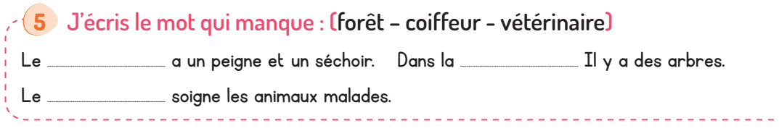
1. Rituel | 2. Vocabulaire | 3. Lecture | 4.Ecriture | 5.Pratique autonome | 6.Jeu
Je vais faire le premier exemple. Je dois compléter par le mot qui convient
Je lis la phrase: « le …….. a un peigne et séchoir ».

Slide 112
1. Rituel | 2. Vocabulaire | 3. Lecture | 4.Ecriture | 5.Pratique autonome | 6.Jeu
coiffeur
Je lis les mots, et je cherche celui qui convient
Le coiffeur a un peigne et un séchoir. J’écris le mot
coiffeur

Slide 113
1. Rituel | 2. Vocabulaire | 3. Lecture | 4.Ecriture | 5.Pratique autonome | 6.Jeu
coiffeur
Continuez de la même façon avec les deux autres phrases.
coiffeur

Slide 114
1. Rituel | 2. Vocabulaire | 3. Lecture | 4.Ecriture | 5.Pratique autonome | 6.Jeu
coiffeur
Corrigez
coiffeur
forêtt
vétérinaire

Slide 115
1. Rituel | 2. Vocabulaire | 3. Lecture | 4.Ecriture | 5.Pratique autonome | 6.Jeu
Notez les devoirs
L’enseignant (e ) circule entre les rangs et donne une rétroaction positive ou corrective.
Je suis autonome:
J’écris les mots du vocabulaire, p25;
Je relis: 2- 3- 4 pages 28 et 28;
Je recopie: 4 p29.

Slide 116

Jeux
Panier des mots avec graphèmes complexes
Version provisoire pour la formation des enseignants

Slide 117

1. Rituel
2.Vocabulaire
3. Lecture
4.Ecriture
5.Pratique autonome
6.Jeu
Nous allons jouer au jeu du panier .
L’enseignant(e) explique les règles du jeu selon la fiche descriptive du jeu.

Slide 118
1. Rituel
2.Vocabulaire
3. Lecture
4.Ecriture
5.Pratique autonome
6.Jeu
Maintenant, on va commencer le jeu.
L’enseignant ( e ) annonce le début du jeu et au signal l’élève qui a le panier à la main prend une carte et la lit et la montre aux autres . Après validation de la lecture tout le monde lit en écho. Ensuite le signal est repris, le panier circule.

Slide 119
1. Rituel
2.Vocabulaire
3. Lecture
4.Ecriture
5.Pratique autonome
6.Jeu
La séance d’aujourd’hui est terminée
À demain !

Slide 120



A la fin de la séance d’aujourd’hui, au moins 80% des élèves devraient être capables de :
Comprendre et produire les mots du vocabulaire
Lire et écrire les graphèmes présentés.
Les objectifs de ma séance ont-ils été atteints ? Sinon, pourquoi ?
Que faudrait-il faire pour les prochaines séances ?

Slide 121
Jeu du panier
Objectifs de l’activité:
Lire des mots avec les graphèmes complexes présentés.
Les outils: un petit panier, cartes des graphèmes et des mots, objet pour faire le signal.
La durée: 10 min
Les étapes de l’activité:
Dans un petit panier, L’enseignant(e) met un ensemble de cartes contenant des mots avec les graphèmes présentés pendant la séance. Il les présente l’une après l’autre aux apprenants sans les lire;
Les apprenants s’assoient en cercle (ou restent à leur places) et au signal (musique ou applaudissement), ils font passer le panier;
Une fois le signal (musique ou applaudissement) s’arrête , l’apprenant qui a le panier pioche une seule carte sans regarder dans le panier, il lit et la montre aux autres. Après validation de sa lecture, les élèves répètent en écho. Ensuite le panier continue de circuler; le jeu continue jusqu’à la lecture de toutes les cartes du panier. Encourager tous les élèves pour leurs progrès.
Remarques:
Plus tard, on demande aux apprenants au fur et à mesure de produire un mot contenant un graphème pioché;
À la fin de chaque séance, le panier sera complété par les nouveaux graphèmes et mots appris, tandis que les cartes de graphèmes et de mots déjà maîtrisés et ne présentant plus de difficulté, seront retirées.

